Slide 1
大模型部署与对外服务

Slide 2
内容简介
大模型的部署与对外服务，是指将大型人工智能模型运行并部署在企业或个人服务器上，并以网页或API调用的方式对外界用户提供访问接口，从而使得外界用户得以获取对话服务。
本地部署大模型，首先需要具备一定的硬件条件，如高性能服务器、GPU计算集群等。可将大模型部署过程中需解决的问题概括为如下四点:
优化模型的显存占用：使用剪枝、量化等技术，减小模型体积，降低计算资源消耗。
提升模型的推理速度：使用更高效的算法框架，提升模型推理时的计算效率。
选择合适的服务方法: 根据实际应用场景和需求，选择合适的部署方式。
提供友好的交互界面：开发直观、易操作的图形用户界面（GUI）或命令行界面（CLI），方便用户进行模型训练、部署、对话或调试。

Slide 3
01
大模型服务的提供方法

Slide 4
三种服务提供方法
根据用户获取大模型服务的手段，将大模型服务提供方法概括为如下三种:
客户端直接提供服务
API提供服务
网页提供服务

Slide 5
客户端直接提供服务
在这种模式下，本地的大模型被直接集成到客户端程序中，用户可以在本地设备上直接运行模型而无需与远程服务器交互。这种方式适用于对隐私性和实时性要求较高的场景，例如移动端应用、嵌入式系统或者需要离线工作的环境。客户端直接提供服务可以减少网络延迟，提高响应速度，但同时也要求客户端设备具备较高的计算能力和足够的存储空间。

Slide 6
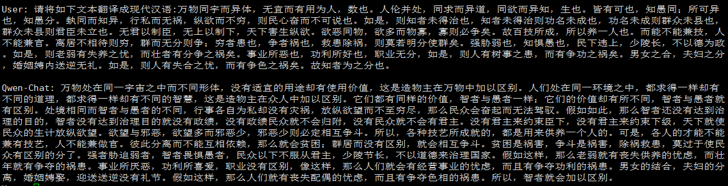
客户端部署模型
下载文件：https://github.com/QwenLM/Qwen2/blob/main/examples/demo/cli_demo.py，
修改参数后直接运行于命令行

Slide 7
API提供服务
目前最常见的模型服务提供方式。通过将大模型部署在服务器上，并对外提供API接口、用户账户与密钥，通过网络请求来得到模型服务。在该服务方式中，服务提供者需采用第三方的API框架如fastapi,openai等来封装自己的模型服务。这种方式便于管理和更新模型，同时能够支持多用户同时访问，适用于云服务、Web应用等场景。API提供服务的关键在于确保接口的稳定性、安全性和高可用性。

Slide 8
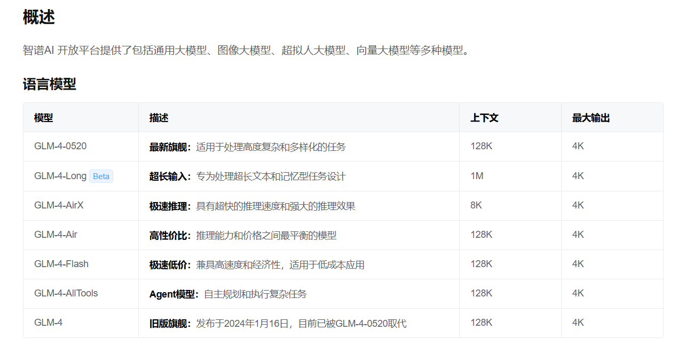
获取闭源模型API服务

Slide 9
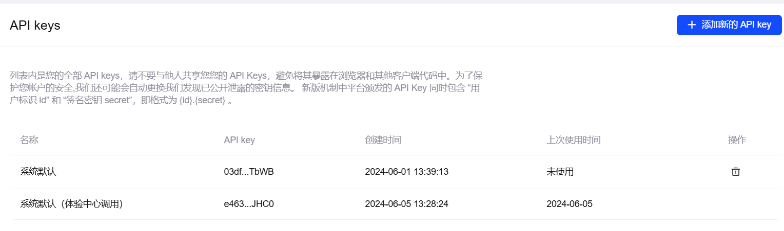
查看API keys和费用

Slide 10
国内常见API平台
智谱清言:https://open.bigmodel.cn/
阿里云灵积平台:https://dashscope.aliyun.com/
百度千帆平台:https://qianfan.cloud.baidu.com/
月之暗面：https://platform.moonshot.cn/
华为盘古大模型：https://www.huaweicloud.com/product/pangu

Slide 11
基于openai部署本地对话模型
OpenAI Python库提供了从任何Python 3.7+应用程序方便访问OpenAI REST API的途径。该库包含了所有请求参数和响应字段的类型定义，并提供了由httpx提供支持的同步和异步客户端。该库是通过Stainless从我们的OpenAPI规范生成的。
vllm库，一个加速大语言模型推理速度的第三方库，支持lora权重合并、openai api部署等功能
命令行输入以下代码安装第三方工具:
pip install openai pip install vllm

Slide 12
基于openai部署本地对话模型
vllm提供了基于openai的本地模型部署方法，安装完毕后，可直接在命令行使用如下命令进行本地模型的部署：
使用该命令，即可成功在编号为0的GPU上部署Xunzi-Qwen1.5-7B-chat模型。
CUDA_VISIBLE_DEVICES=0 python -m vllm.entrypoints.openai.api_server --model /home/gpu0/xunzi_web/Xunzi-Qwen1.5-7B_chat --host xxx.xxx.xxx.xxx --port 21177 --trust-remote-code --gpu-memory-utilization 0.8 --max-model-len 4096 --max-log-len 512 > logxunzi_qwen_1_5_vllm.log 2>&1 & echo $! > run.pid

Slide 13
基于openai部署本地对话模型
使用openai库获取我们的对话服务:
from openai import OpenAI from tqdm import tqdm openai_api_key = "ANY THING" openai_api_base = "http://xunziallm.njau.edu.cn:21180/v1" client = OpenAI( api_key=openai_api_key, base_url=openai_api_base, ) for i in tqdm(range(0,1)): chat_response = client.chat.completions.create( model="/home/gpu0/xunzi_web/Xunzi-Qwen1.5-7B_chat", messages=[ {"role": "system", "content": "You are a helpful assistant."}, {"role": "user", "content": '请将以下文本翻译为现代汉语:xxxxxxxxxxxxxxxxxxxxxx'}, ] ) print(chat_response.choices[0].message.content)

Slide 14
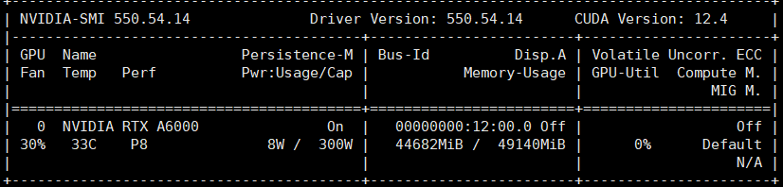
基于openai部署本地对话模型
参数gpu-memory-utilization=0.8，代表占用80%的显存
返回对于《荀子》的翻译结果

Slide 15
网页提供服务
在这种方式下，用户通过网页浏览器与模型交互。网页界面通常集成了模型推理的前端逻辑，用户通过填写表单、上传文件或进行其他交互操作来触发模型推理，而后端服务器执行模型推理并将结果返回给用户。网页提供服务的好处是用户无需安装软件和编写代码即可使用模型，大大降低了使用门槛，适用于需要对广泛用户群体提供服务的场景。网页服务的提供者需要确保网页的兼容性、用户体验和服务的可扩展性。

Slide 16
常见的网页部署框架
1.streamlit
一个开源的APP框架，可以轻松地将机器学习模型转化为网页应用，非常适合快速原型开发。
2.gradio
一个简单易用的库，允许用户通过简单的函数装饰器来创建可分享的Web界面，用于演示机器学习模型。
3.ollama
是一个专为在本地环境中运行和定制大型语言模型而设计的工具。它提供了简单而高效的接口，用于创建、运行和管理这些模型，同时还提供了一个丰富的预构建模型库，可以轻松集成到各种应用程序中。
4.OpenWebUI
Open WebUI 是一个仿照 ChatGPT 界面，为本地大语言模型提供图形化界面的开源项目，可以非常方便的调试、调用本地模型。你能用它连接你在本地的大语言模型（包括 Ollama 和 OpenAI 兼容的 API），也支持远程服务器。

Slide 17
使用streamlit部署Xunzi
在开源项目(https://github.com/Xunzi-LLM-of-Chinese-classics/XunziALLM/tree/main/web)中提供了项目运行代码。
命令行输入以下代码使用streamlit发起对话服务:
即可于本地服务器的8080端口实现对话界面。
streamlit run xunzi_qwen1.5_web_demo_withapi.py --server.address=xxx.xxx.xxx.xxx --server.port=8080 --server.fileWatcherType none > logxunzi_qwen1.5_web.log 2>&1 & echo $! > run.pid

Slide 18
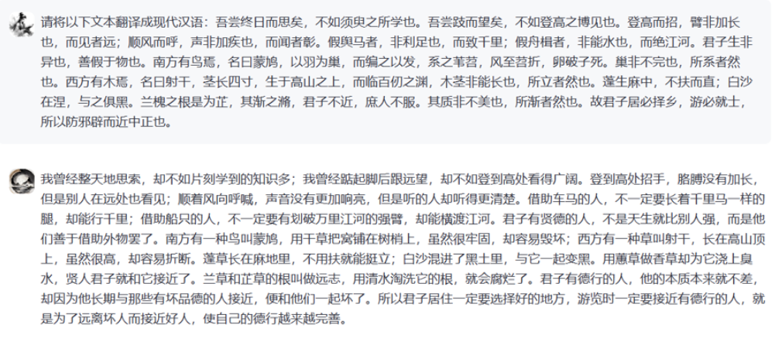
使用streamlit部署Xunzi

Slide 19
02
大模型高效推理

Slide 20
大模型的高效推理
大模型由于其在各种任务中的出色表现而引起了广泛的关注。然而，大模型推理的大量计算和内存需求对其在资源受限场景的部署提出了挑战。业内一直在努力开发旨在提高大模型推理效率的技术。
大模型推理低效率的根本原因需要关注三个关键因素：
①Model Size：主流大模型通常包含数十亿甚至万亿的参数。例如，LLaMA-70B模型包括700亿参数，而GPT-3为1750亿参数。在推理过程中，模型大小对计算成本、内存访问成本和内存使用产生了显著影响。
②Attention Operation：自注意操作的计算复杂度为输入长度的2次方，因此输入长度的增加，计算成本、内存访问成本和内存使用都会显著增加。
③Decoding Approach：自回归解码是逐token的进行生成。在每个decoding step，所有模型权重都来自于GPU芯片的片下HBM，导致内存访问成本巨大。此外，KV缓存随着输入长度的增长而增长，可能导致内存分散和不规则内存访问。

Slide 21
常见的高效推理框架
当前主流的大模型推理框架
Hugging Face Transformers
vLLM
Hugging Face TGI (Text Generation Inference)
Deepspeed
Tensorrt-LLM
Faster Transformer
SkyPilot
LMDeploy

Slide 22
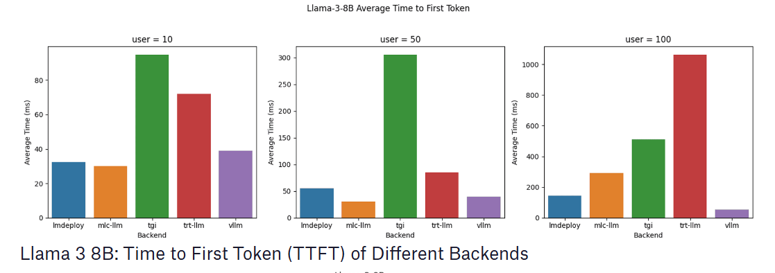
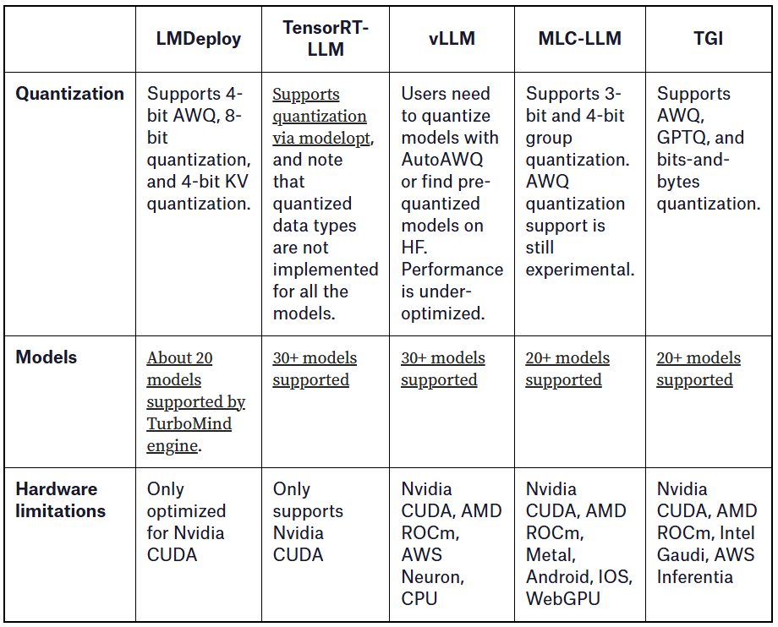
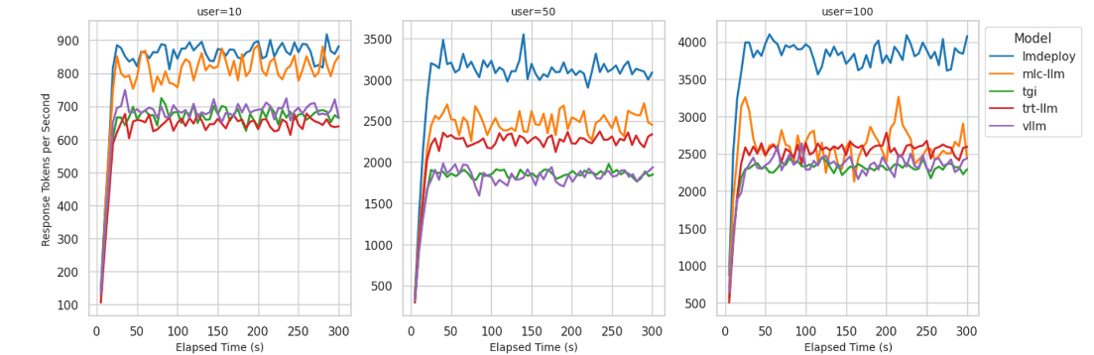
推理效果分析
https://bentoml.com/blog/benchmarking-llm-inference-backends

Slide 23
vllm框架
为什么建议使用vllm?
1.生态好，支持超过30+开源大模型的加速推理
2.集成API部署、模型量化、权重合并等一系列功能
3.项目使用者众多，迭代效率高。部署bug可迅速解决。
4.兼容更多的硬件设备。
5.支持对多模态大语言模型的推理加速。
6.互联网相关的教程较多。

Slide 24
vLLM简介
vLLM简介：
vLLM 是一个快速且易于使用的用于 LLM 推理和服务的库。
vLLM 的速度表现如下：
最先进的服务吞吐量；使用 PagedAttention 高效管理注意力键和值的内存；持续批处理传入的请求；使用 CUDA/HIP 图进行快速模型执行；量化支持：GPTQ、AWQ、SqueezeLLM、FP8 KV 缓存；优化的 CUDA 核心等。
vLLM 灵活且易于使用，特点如下：
与流行的 HuggingFace 模型无缝集成；使用各种解码算法进行高吞吐量服务，包括并行采样、束搜索等；支持张量并行和流水线并行的分布式推理；支持流式输出；兼容 OpenAI 的 API 服务器；支持 NVIDIA GPU 和 AMD GPU等。

Slide 25
基于vLLM部署Qwen2 LLM
vLLM的两种部署方式:
1、离线推理
Qwen2代码支持的模型都被vLLM所支持。 vLLM最简单的使用方式就是通过代码直接进行离线批量推理。
2、适配OpenAI-API的API服务
借助vLLM，构建一个与OpenAI API兼容的API服务，该服务可以作为实现OpenAI API协议的服务器进行部署。

Slide 26
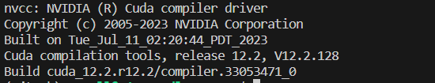
基于vLLM部署Qwen2 LLM
运行环境的准备:
以conda环境为例，一般的安装步骤如下：
1、使用conda 创建一个新的Python环境并激活；
conda create -n vllm_env python=3.10
conda activate vllm_env
2、由于CUDA不同的版本安装有差异，因此需要查看CUDA版本；
#查看CUDA版本
nvcc --version

Slide 27
基于vLLM部署Qwen2 LLM
3、根据不同CUDA版本，安装vLLM
CUDA 12.1及以上安装：
pip install vllm
CUDA 11.8：
export VLLM_VERSION=0.4.0
export PYTHON_VERSION=310
pip install https://github.com/vllm-project/vllm/releases/download/v${VLLM_VERSION}/vllm-${VLLM_VERSION}+cu118-cp${PYTHON_VERSION}-cp${PYTHON_VERSION}-manylinux1_x86_64.whl --extra-index-url https://download.pytorch.org/whl/cu118
4、(可选) 安装ray，用于支持分布式服务
pip install ray

Slide 28
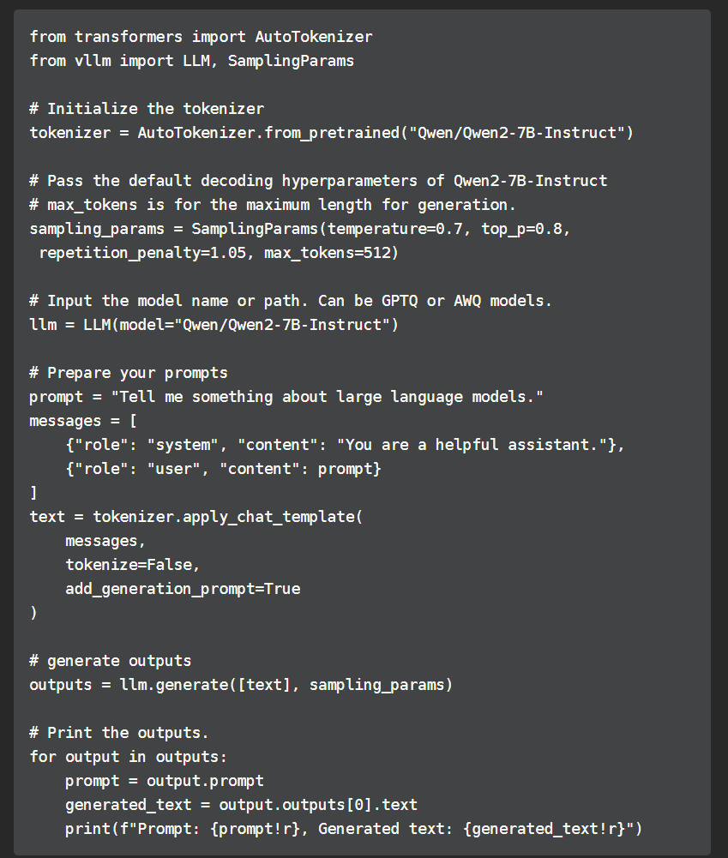
基于vLLM部署Qwen2 LLM
一、离线部署
基础部署，以Qwen2-7B-Instruct为例
#选择model所在的路径
llm = LLM(model="Qwen/Qwen2-7B-Instruct")
多卡分布式部署（如部署 Qwen2-72B-Instruct 这样的大模型，单个GPU无法支撑其在线服务）
llm = LLM(model="Qwen/Qwen2-72B-Instruct", tensor_parallel_size=4)
部署量化模型
llm = LLM(model="Qwen/Qwen2-7B-Instruct-AWQ", quantization="awq")
vLLM 支持多种类型的量化模型，例如 AWQ、GPTQ、SqueezeLLM 等，分别传入awq、gptq、 squeezellm等

Slide 29
基于vLLM部署Qwen2 LLM
二、适配OpenAI-API的API服务
默认情况下，它将在http://localhost:8000启动服务器，可以通过--host和--post参数来自定义地址。
其他常用的参数：
--model
使用的模型的名称或路径。
默认值：“facebook/opt-125m”
--served-model-name
在API中使用的模型名称。如果提供了多个名称，服务器将对任何提供的名称作出响应。响应中的模型字段将使用此列表中的第一个名称。如果未指定，模型名称将与 –model 参数相同。请注意，这些名称也会被用作 Prometheus 监控指标中 model_name 标签的内容。如果提供了多个名称，指标标签将采用第一个名称。
--max-model-len
模型上下文长度。如果未指定，将自动从模型配置中派生。
--gpu-memory-utilization
用于模型执行器的 GPU 内存比例，范围从 0 到 1。例如，值 0.5 表示 50% 的 GPU 内存利用率。如果未指定，将使用默认值 0.9。
默认值：0.9
--tensor-parallel-size
- 张量并行副本的数量。
- 默认值：1
--quantization
可能的选择：aqlm, awq, deepspeedfp, fp8, fbgemm_fp8, marlin, gptq_marlin_24, gptq_marlin, awq_marlin, gptq, squeezellm, compressed-tensors, bitsandbytes, qqq, None
量化权重的方法。如果为 None，我们首先检查模型配置文件中的 quantization_config 属性。如果该属性为 None，我们假定模型权重未量化并使用 dtype 确定权重的数据类型。
完整的参数及说明详见： https://docs.vllm.ai/en/latest/models/engine_args.html

Slide 30
基于vLLM部署Qwen2 LLM
二、适配OpenAI-API的API服务
（1）部署
以Qwen2-72B-Instruct-GPTQ-Int4为例，使用以下命令：
CUDA_VISIBLE_DEVICES=3,4 python -m vllm.entrypoints.openai.api_server --served-model-name Qwen2-72B-Instruct-GPTQ-Int4 --model ifs_data/pre_llms/Qwen2-72B-Instruct-GPTQ-Int4 --quantization gptq --max-model-len 8192 --gpu-memory-utilization 0.8 --tensor-parallel-size 2
常见问题：CUDA out of memory，即OOM（内存溢出），具体根据所选模型最低显存要求，以及是否量化等计算推理所需显存后，通过调整参数max-model-len 及gpu-memory-utilization的值，以解决该问题；max-model-len默认最大位置嵌入为32768，这将导致较高的内存需求，一般设置为2048-8192，具体根据实际任务需求调整。

Slide 31
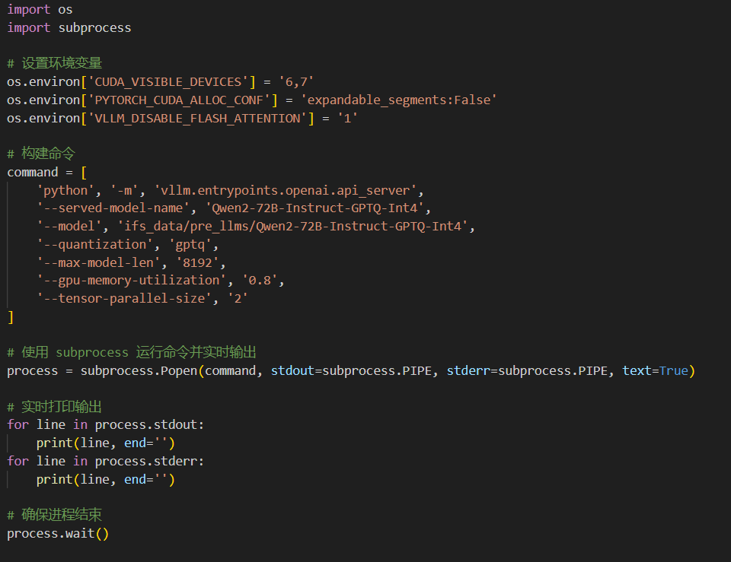
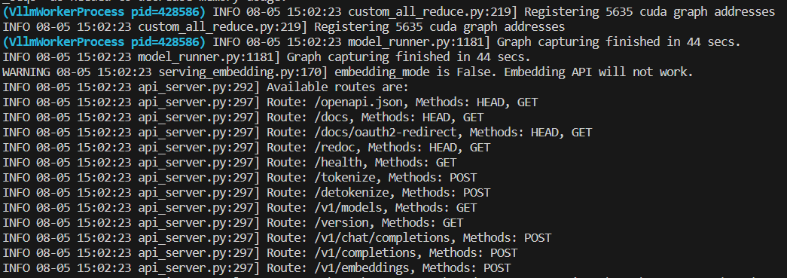
基于vLLM部署Qwen2 LLM
二、适配OpenAI-API的API服务
若直接通过命令无法正常启动API服务，则可以参考下方代码，通过subprocess模块执行命令。
当出现以下信息时，表示服务启动成功：

Slide 32
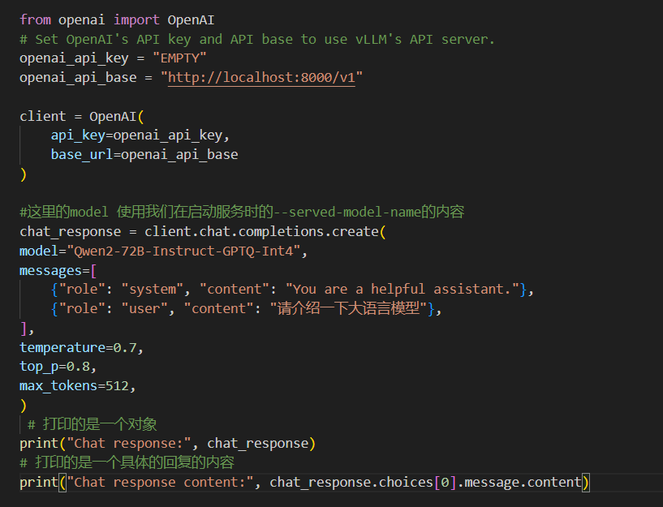
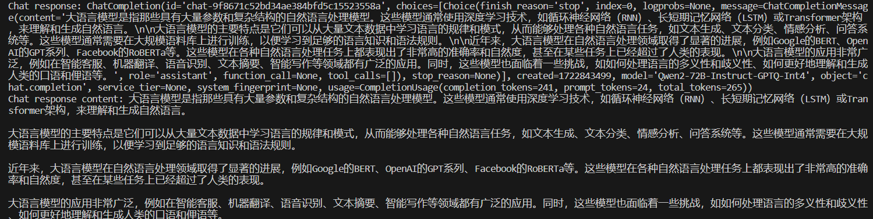
基于vLLM部署Qwen2 LLM
二、适配OpenAI-API的API服务
（2）使用 openai Python包中的client调用推理服务
1、创建一个新的Python环境并激活
2、安装openai ：pip install openai
3、通过chat.completions接口创建对话场景
关于role的说明，分为system，user，assistant，对应的解释为：
system：用于设置 AI 的行为、背景等，比如设定其为人工智能专家等。
assistant：通常是模型的回复，可用于提供上下文。
user：模型的使用者，也即聊天内容的发起者，同时可用于提供上下文。

Slide 33
03
大模型量化技术

Slide 34
大模型部署显存占用
随着大模型规模不断增大，参数量动辄数百亿升至千万亿，这使得模型在实际应用场景中的部署变得愈发困难。为了突破这一瓶颈，研究者们开始关注模型量化技术。量化通过对模型权重和激活进行低比特表示，大幅降低模型大小，减少计算量，从而在不显著损失精度的情况下，实现模型的快速推理和高效部署。

Slide 35
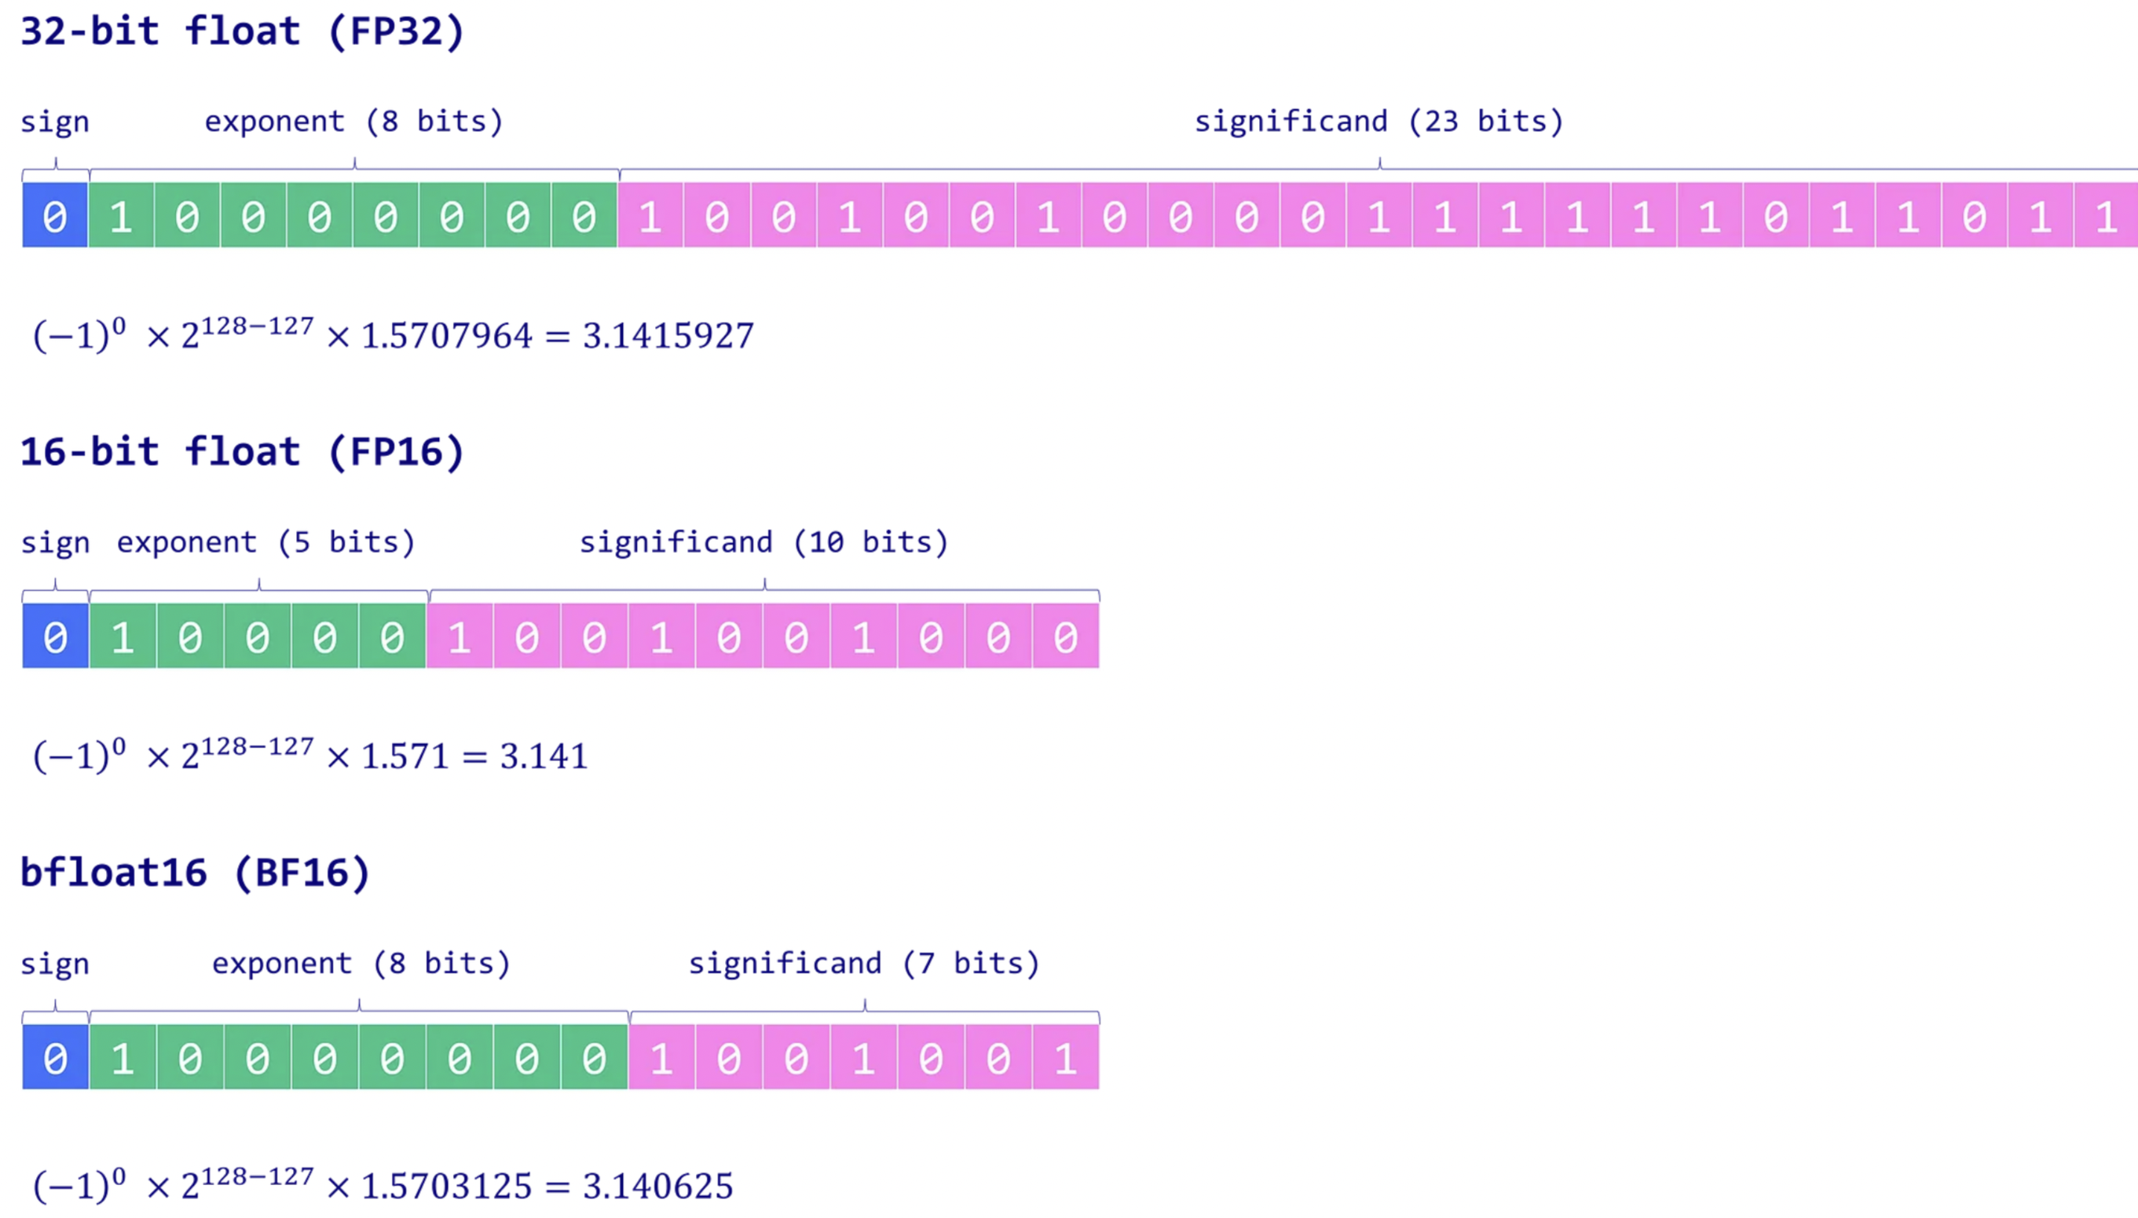
大模型量化
量化技术是一种通过减少模型中权重和激活值的精度来减小模型大小和加速推理的方法。在传统的32位浮点（FP32）精度下，模型的权重和激活值都是以32位浮点数存储的。量化技术通过将这些数值转换为低位宽度的表示（例如8位整数，INT8），来减少模型的存储需求和加速模型的运算速度。

Slide 36
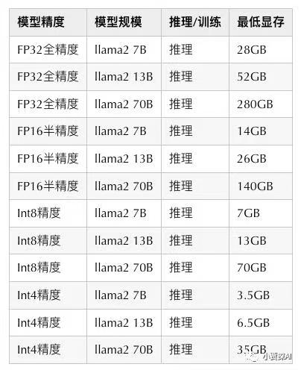
显存占用表
大语言模型以FP32全精度部署时最低消耗的显存约等于模型的参数量的billon数*4，FP16半精度部署为billon数*2，以此类推，精度每减少一半，占用显存同样减少一半。

Slide 37
大模型量化方法
训练后量化 (Post Training Quantization, PTQ)：适度地使用一些资源来量化预训练好的模型，如一个校准数据集和几小时的算力。
量化感知训练 (Quantization Aware Training, QAT)：在训练或进一步微调之前执行量化。

Slide 38
GPTQ量化
GPTQ量化是一种针对生成预训练Transformer（GPT）模型的量化方法。它通过对模型权重和激活值进行量化，将浮点数转换为低精度的定点数，从而实现模型的压缩和加速。GPTQ采用近似二阶信息，能够在大约四个GPU小时内量化具有1750亿参数的GPT模型，将位宽减少到每个权重的3或4位，同时保持较高的准确性。这种方法不需要对模型进行重训练，可以直接在预训练好的模型上进行量化，因此实现起来相对简单。
常用量化工具:vLLM,AutoGPTQ,Transformers

Slide 39
GPTQ量化代码
from auto_gptq import AutoGPTQForCausalLM, BaseQuantizeConfig from transformers import AutoTokenizer # Specify paths and hyperparameters for quantization model_path = "your_model_path" quant_path = "your_quantized_model_path" quantize_config = BaseQuantizeConfig( bits=8, # 4 or 8 group_size=128, damp_percent=0.01, desc_act=False, # set to False can significantly speed up inference but the perplexity may slightly bad static_groups=False, sym=True, true_sequential=True, model_name_or_path=None, model_file_base_name="model" ) max_len = 8192 tokenizer = AutoTokenizer.from_pretrained(model_path) model = AutoGPTQForCausalLM.from_pretrained(model_path, quantize_config) model.save_quantized(quant_path, use_safetensors=True) tokenizer.save_pretrained(quant_path)

Slide 40
AWQ量化
AWQ量化（Activation-aware Weight Quantization）是一种针对大型语言模型（LLM）的量化技术，旨在减少模型大小并加速推理过程，同时保持模型性能。其核心思想是通过观察激活值而非权重来选择缩放大小，从而保护显著权重。AWQ通过这种方法实现了低比特量化（如4位或更低），显著减少了量化误差。
常用量化工具:vLLM,AutoAWQ,Transformers

Slide 41
AWQ量化代码
from awq import AutoAWQForCausalLM from transformers import AutoTokenizer model_path = 'lmsys/vicuna-7b-v1.5' quant_path = 'vicuna-7b-v1.5-awq' quant_config = { "zero_point": True, "q_group_size": 128, "w_bit": 4, "version": "GEMM" } # Load model model = AutoAWQForCausalLM.from_pretrained(model_path, **{"low_cpu_mem_usage": True}) tokenizer = AutoTokenizer.from_pretrained(model_path, trust_remote_code=True) # Quantize model.quantize(tokenizer, quant_config=quant_config) # Save quantized model model.save_quantized(quant_path) tokenizer.save_pretrained(quant_path)

Slide 42
GGUF量化
GGUF量化（GPT生成的统一格式）是一种量化方法，旨在通过对模型权重进行量化，将浮点数转换为低精度的定点数，从而减小模型体积和提高计算效率。GGUF允许用户在CPU上运行大型语言模型（LLM），并且可以将某些层加载到GPU以提高速度。这种方法不需要校准过程，但可以结合校准数据使用工具以获得更好的量化效果。
常用量化工具:llama.cpp

Slide 43
GGUF量化代码
使用llama.cpp进行模型的量化
python convert-hf-to-gguf.py Qwen/Qwen2-7B-Instruct --outfile models/7B/qwen2-7b-instruct-fp16.gguf ./llama-quantize models/7B/qwen2-7b-instruct-fp16.gguf models/7B/qwen2-7b-instruct-q2_k.gguf q2_k

Slide 44
Bitsandbytes NF4
Bitsandbytes量化是一种高效的量化方法，旨在通过将模型参数和中间计算结果转换为8位表示来实现模型压缩和加速。这种方法采用动态范围量化（Dynamic Range Quantization）和对称量化（Symmetric Quantization）策略，以最大限度地保留信息。Bitsandbytes量化在性能和精度损失之间取得了良好的平衡，使得大型语言模型在消费级硬件上运行变得更加可行
常用量化工具:Transformers,Bitsandbytes

Slide 45
Bitsandbytes量化代码
from transformers import BitsAndBytesConfig nf4_config = BitsAndBytesConfig( load_in_4bit=True, bnb_4bit_quant_type="nf4", bnb_4bit_use_double_quant=True, bnb_4bit_compute_dtype=torch.bfloat16 ) model_nf4 = AutoModelForCausalLM.from_pretrained(model_id, quantization_config=nf4_config)

Slide 46
04
大模型的前端部署框架

Slide 47
Ollama简介
Ollama 是一个开源框架，专为在本地机器上便捷部署和运行大型语言模型（LLM）而设计。
官网：https://ollama.com
Github：https://github.com/ollama/ollam

Slide 48
Ollama特性
1.简化部署：Ollama 目标在于简化在 Docker 容器中部署大型语言模型的过程，使得非专业用户也能方便地管理和运行这些复杂的模型。
2. 轻量级与可扩展：作为轻量级框架，Ollama 保持了较小的资源占用，同时具备良好的可扩展性，允许用户根据需要调整配置以适应不同规模的项目和硬件条件。
3. API支持：提供了一个简洁的 API，使得开发者能够轻松创建、运行和管理大型语言模型实例，降低了与模型交互的技术门槛。
4. 预构建模型库：包含一系列预先训练好的大型语言模型，用户可以直接选用这些模型应用于自己的应用程序，无需从头训练或自行寻找模型源。

Slide 49
Ollama特性
5. 模型导入与定制：
从 GGUF 导入：支持从特定平台（如GGUF，假设这是一个模型托管平台）导入已有的大型语言模型。
从 PyTorch 或 Safetensors 导入：兼容这两种深度学习框架，允许用户将基于这些框架训练的模型集成到 Ollama 中。
自定义提示：允许用户为模型添加或修改提示（prompt engineering），以引导模型生成特定类型或风格的文本输出。
6. 跨平台支持：提供针对 macOS、Windows（预览版）、Linux 以及 Docker 的安装指南，确保用户能在多种操作系统环境下顺利部署和使用 Ollama。
7. 命令行工具与环境变量：
命令行启动：通过命令 ollamaserve 或其别名 serve、start 可以启动 Ollama 服务。
环境变量配置：如 OLLAMA_HOST，用于指定服务绑定的主机地址和端口，默认值为 127.0.0.1:11434，用户可以根据需要进行修改

Slide 50
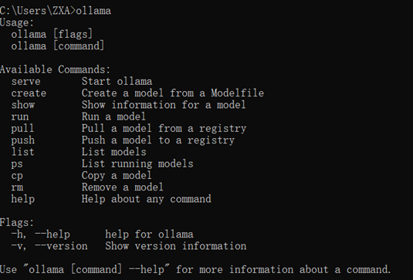
Ollama操作步骤
1.下载并安装Ollama
https://ollama.com/
2.验证安装是否成功
在命令行输入ollama
看见右侧信息则表示安装成功

Slide 51
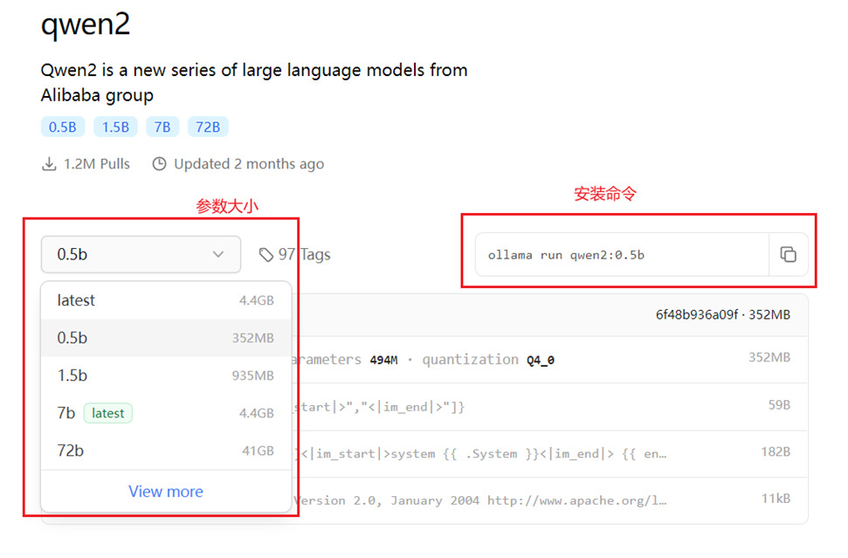
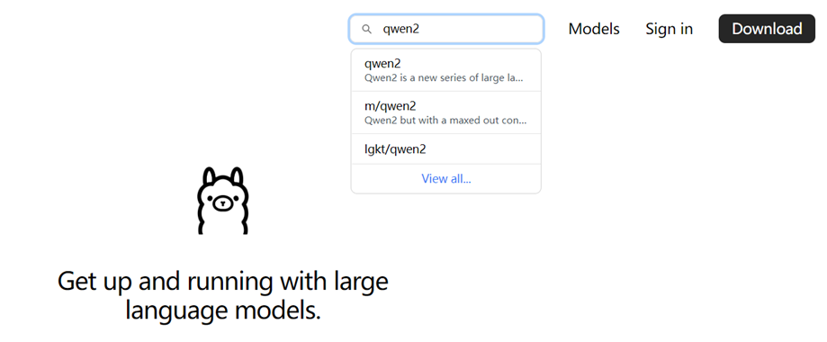
Ollama操作步骤
3.安装想使用的模型
在ollama官网搜索想使用的模型（例如qwen2）
选择参数大小
复制安装命令
在命令行输入安装命令

Slide 52
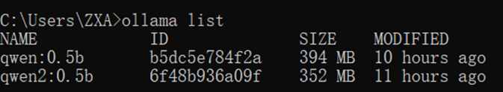
Ollama操作步骤
4.在命令行中与大模型对话
5.查看已安装的大模型
ollama list

Slide 53
Streamlit简介
用于机器学习、数据可视化的Python Web框架
官网：https://streamlit.io/
Github：https://github.com/streamlit/streamlit

Slide 54
Streamlit特性
1.在几分钟内将数据脚本转换为可共享的Web应用程序
2.纯Python编程，无需前端经验
3.学习成本低，开发迅速
4.跟大模型绝配
5.响应式布局
6.Rerun逻辑——从代码第一行开始从上往下重新执行
代码改动
组件交互（例如点击了button按钮）

Slide 55
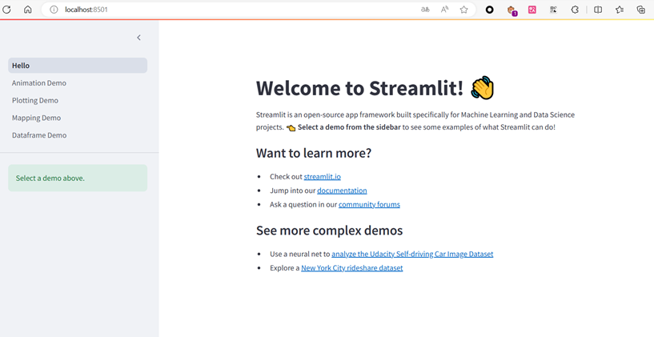
Streamlit操作步骤
pip install streamlit
streamlit hello 测试是否安装成功
streamlit run xx.py 启动脚本

Slide 56
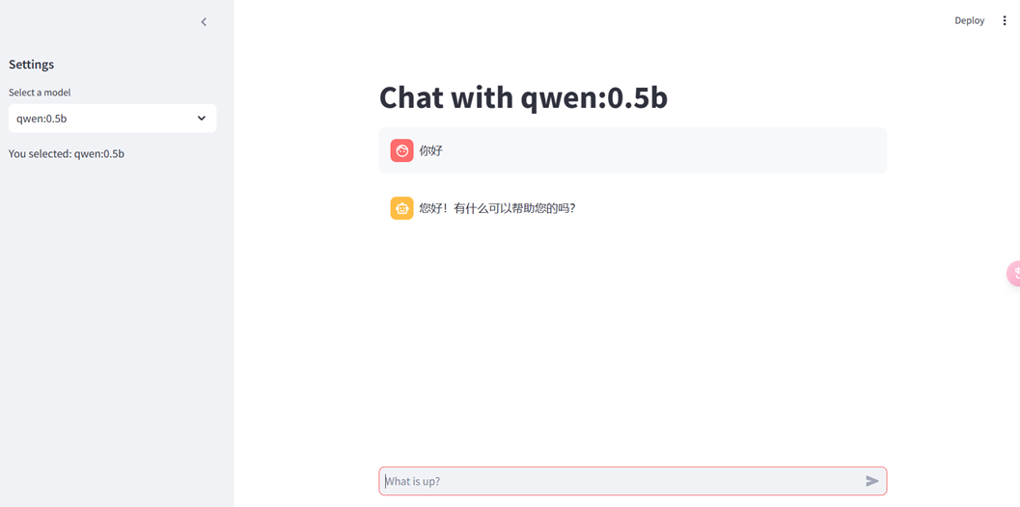
Ollama+Streamlit实操
import streamlit as st import ollama model_list = ollama.list() if "model_name" not in st.session_state: st.session_state["model_name"] = "llama2:7b-chat" if "messages" not in st.session_state: st.session_state.messages = [] with st.sidebar: st.subheader("Settings") option = st.selectbox( 'Select a model', [model['name'] for model in model_list['models']]) st.write('You selected:', option) st.session_state["model_name"] = option st.title(f"Chat with {st.session_state['model_name']}") for message in st.session_state.messages: with st.chat_message(message["role"]): st.markdown(message["content"]) if prompt := st.chat_input("What is up?"): st.session_state.messages.append({"role": "user", "content": prompt}) with st.chat_message("user"): st.markdown(prompt) with st.chat_message("assistant"): message_placeholder = st.empty() full_response = "" for chunk in ollama.chat( model=st.session_state["model_name"], messages=[ {"role": m["role"], "content": m["content"]} for m in st.session_state.messages ], stream=True, ): if 'message' in chunk and 'content' in chunk['message']: full_response += (chunk['message']['content'] or "") message_placeholder.markdown(full_response + "▌") message_placeholder.markdown(full_response) st.session_state.messages.append({"role": "assistant", "content": full_response})

Slide 57
Open WebUI简介
Open WebUI（前身为Ollama WebUI）是一个可扩展的、功能丰富的、用户友好的自托管Web界面，设计用于完全离线运行。它支持各种LLM（大型语言模型）运行器，包括Ollama和兼容OpenAI的API。
官网：https://openwebui.com/
Github：https://github.com/open-webui/open-webui

Slide 58
Open WebUI特性
1.响应式设计
2.轻松设置：使用Docker或Kubernetes（kubectl、kustomize或helm）无缝安装，享受无忧的体验。
3.下载/删除模型：直接从Web UI中轻松下载或移除模型。
4.GGUF文件模型创建：通过从Web UI直接上传GGUF文件，轻松创建Ollama模型。流程简化，提供从你的机器上传或从Hugging Face
5.多模态支持：与支持多模态互动的模型（例如，LLava中的图像）无缝互动下载GGUF文件的选项。
6.协作聊天：通过无缝地协调多个模型的群聊，利用多个模型的集体智能。使用@命令指定模型，在你的聊天界面中启用动态多样的对话。沉浸在融入你聊天环境的集体智能中。

Slide 59
Ollama+Open WebUI实操
1.安装docker
2.在命令行输入docker run -d -p 3000:8080 --add-host=host.docker.internal:host-gateway -v open-webui:/app/backend/data --name open-webui --restart always ghcr.io/open-webui/open-webui:main

Slide 60
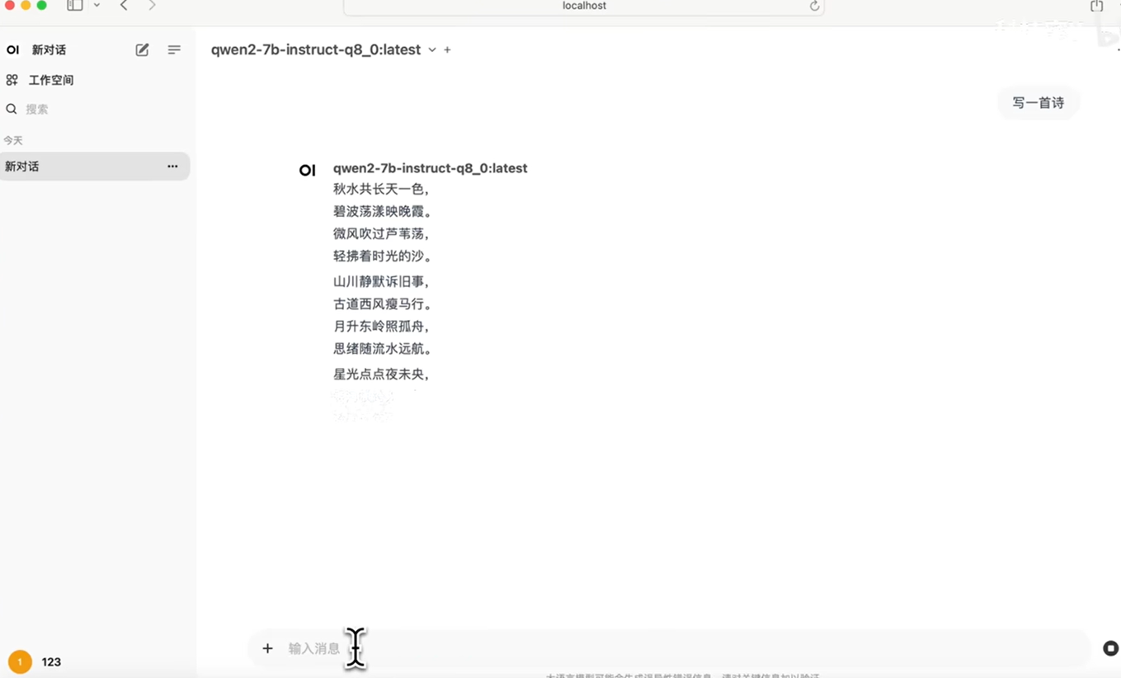
Ollama+Open WebUI实操

Slide 61
05
基于vllm，flask，ngnix的大模型本地部署实战

Slide 62
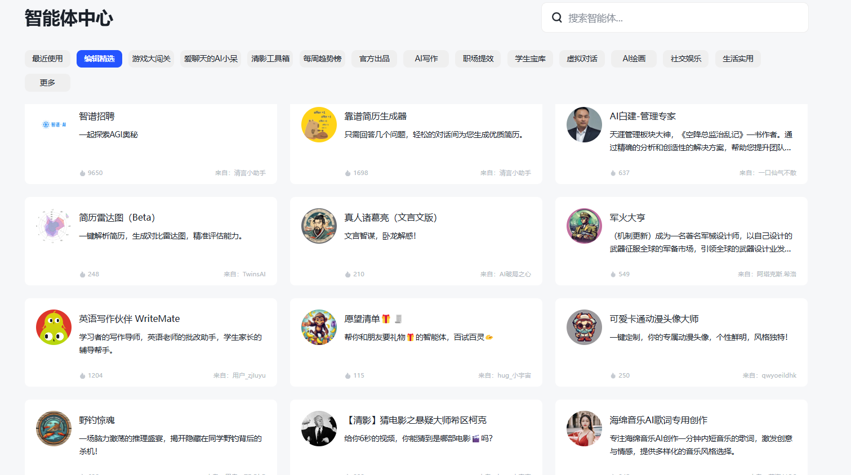
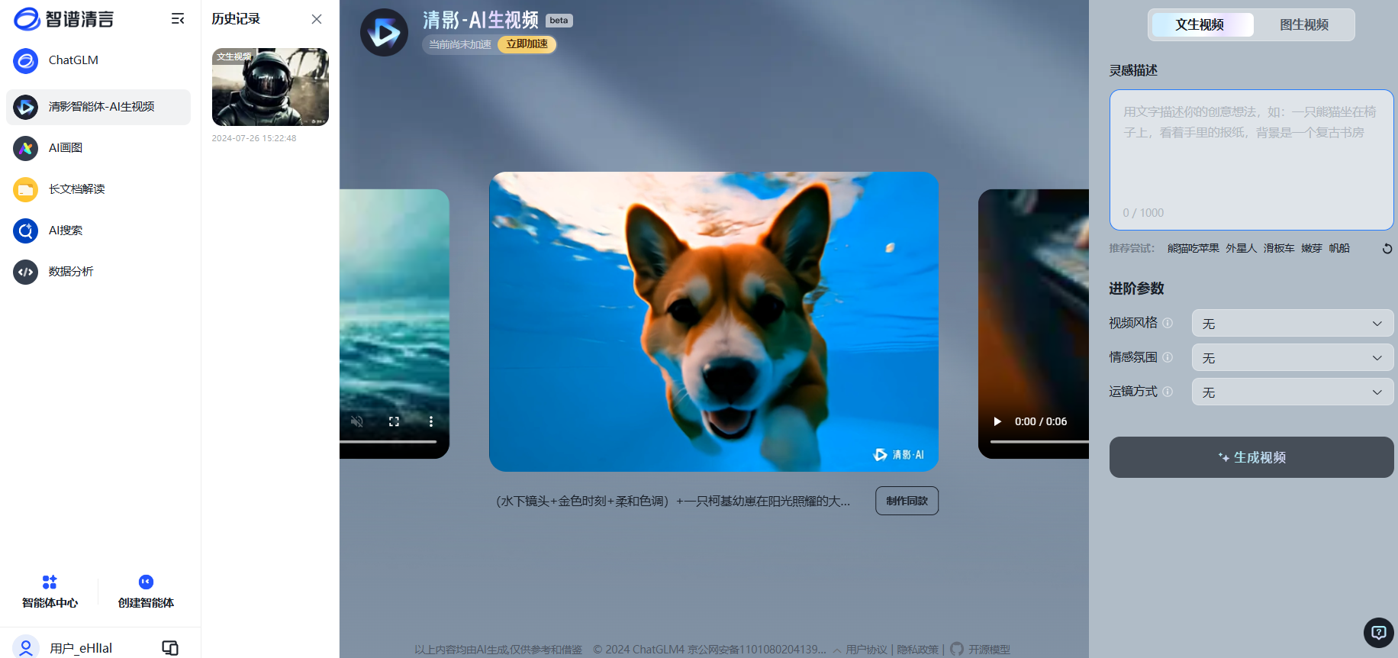
为什么需要web框架？
虽然streamlit,ollama,openwebui等框架已经能够支持模型的部署并提供简单的页面，但当我们需要添加功能模块或美化网页时很难在已有的部署框架上进行修改。当开发功能复杂的网页时，专用web开发框架的使用则十分必要。

Slide 63
大模型的流式输出
流式输出是指模型在生成内容时不是一次性输出全部结果，而是逐步、连续地生成输出。这种方式类似于人类在进行口语交流或写作时的思考过程，即边思考边表达。
流式输出的优点包括更高的灵活性和交互性。与传统的一次性传输所有数据相比，流式输出以数据块的形式分多次传输，不仅可以减少服务器一次性处理和存储完整数据的压力，还减少了用户等待完整答案的时间，提高用户体验。
目前如vllm\LLaMA_Factory、chatglm2\3等主流框架和模型都支持流式输出。

Slide 64
大模型的流式输出
目前如vllm\LLaMA_Factory、chatglm2\3等主流框架和模型都支持流式输出。
openai_api_key = "ANY THING" openai_api_base = "http://xunziallm.njau.edu.cn:21180/v1" client = OpenAI(api_key=openai_api_key, base_url=openai_api_base, ) chat_response = client.chat.completions.create( model="/home/gpu0/xunzi_web/Xunzi-Qwen1.5-7B_chat", messages=Messages, stream=True )

Slide 65
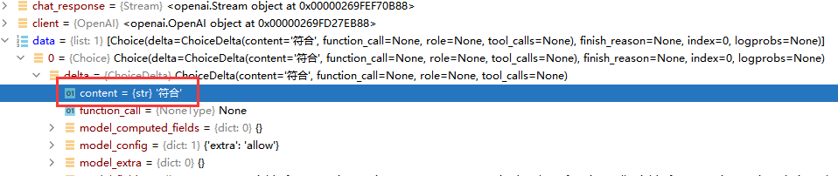
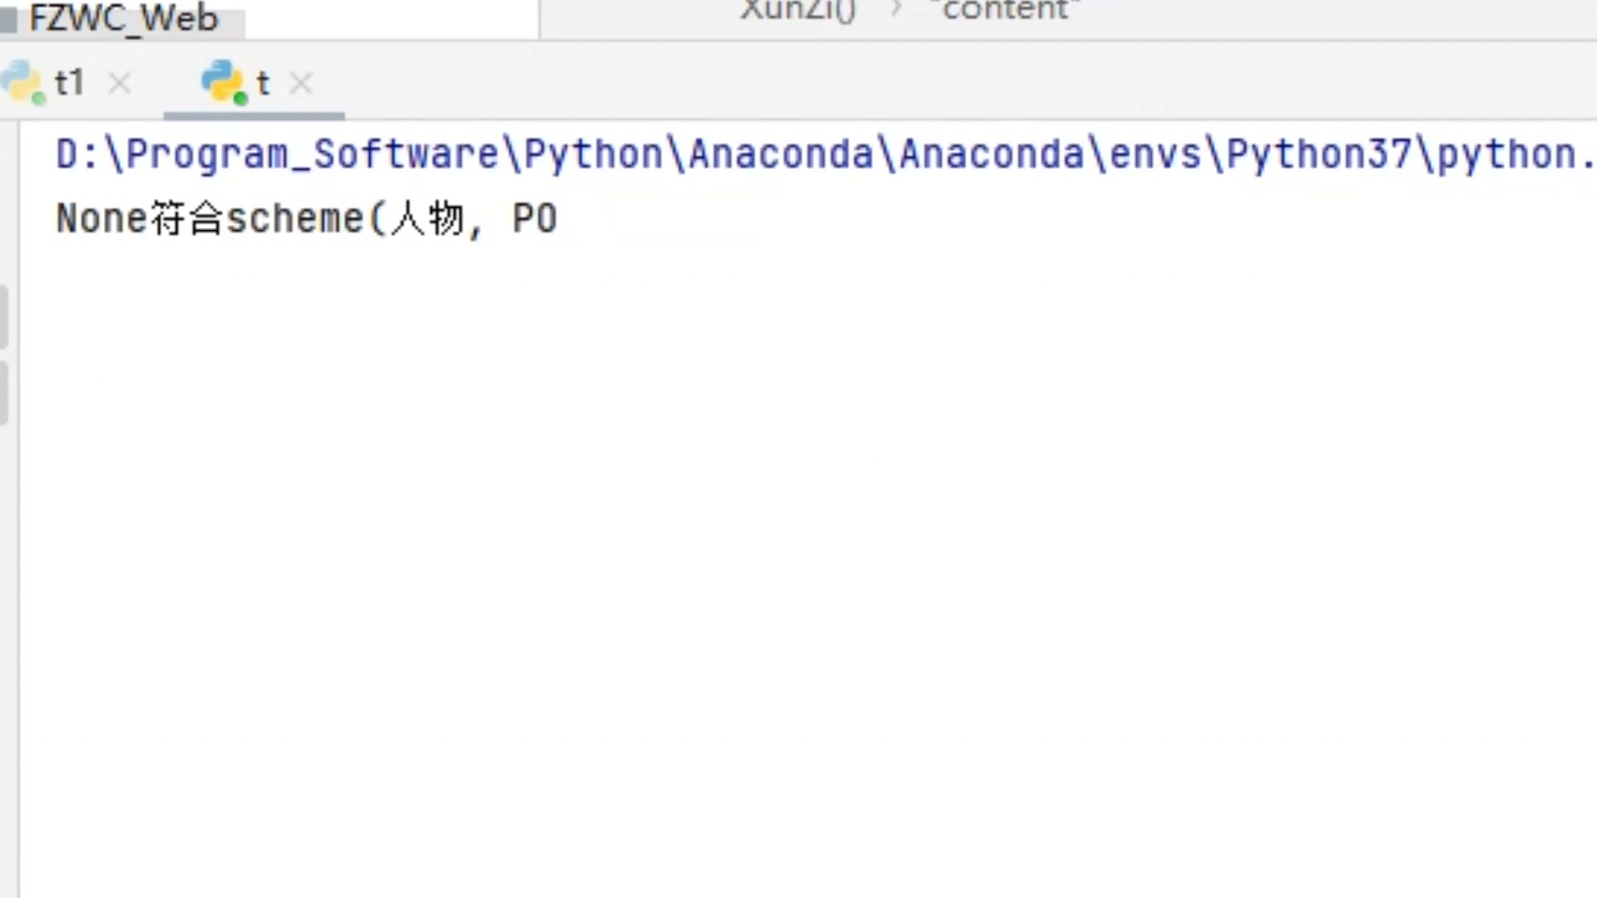
大模型的流式输出
输出形式： None → 符合 → ... → end

Slide 66
大模型的流式输出
流式输出不仅需要在后端，将其以流式传输到前端统一是关键之处。流式输出通常基于HTTP协议实现，如Server-Sent Events (SSE)，这种方式简单易用，兼容性好，且支持自动重连。
SSE是一种由HTML5引入的技术，用于在服务器和浏览器之间创建持久的单向连接。通过这种连接，服务器可以不断地向浏览器推送数据，而不需要客户端轮询服务器以获取更新。
SSE对于实时更新的应用非常适用，如新闻推送、股票行情、聊天系统、倒计时同步、实时天气等。
然而SSE属于单向通信（信息只能从发送端传输到接收端，而接收端不能向发送端发送任何信息），客户端无法向服务器发送数据。

Slide 67
大模型的流式输出
解决方案：前端axios发送POST请求，将数据传送到flask后端，flask再将SSE接口发送回前端，前端再使用EventSource连接flask，最后flask将数据流式传输到前端。
前端axios
post传输数据
flask
处理数据
SSE接口
前端axios
EventSource
flask
前端、
流式数据

Slide 68
大模型的流式输出
前端axios发送POST请求，将数据传送到flask后端，flask再将SSE接口发送回前端
const url = '/api/submit' request.post(url, this.submit_data).then(response => { // http://127.0.0.1:8089/api/submit if (response.status === 200) { if (response.data.sseURL !== ''){ const sseUrl = response.request.responseURL.split('/a')[0] + response.data.sseURL // http://127.0.0.1:8088/api/chat_SSE this.startSSE(sseUrl); } else {alert('请输入内容！')} } }).catch(error => { console.error('请检查网络连接！', error); });

Slide 69
大模型的流式输出
前端axios发送POST请求，将数据传送到flask后端，flask再将SSE接口发送回前端
@app.route('/api/submit', methods=['POST']) def submit(): # 这是视图函数 data = request.get_json() demand = data.get('demand') demand_text = data.get('demand_text') if demand_text != '': if demand == 'translation': Messages.append({"role": "user", "content":''+demand_text}) elif demand == 'sentence': Messages.append({"role": "user", "content":''+demand_text}) elif demand == 'recognition': Messages.append({"role": "user", "content":''+demand_text}) else: return Response(json.dumps({'sseURL':''})) else: return Response(json.dumps({'sseURL':''})) return Response(json.dumps({'sseURL':'/api/chat_SSE'}))

Slide 70
大模型的流式输出
前端再使用EventSource连接flask
startSSE(sseUrl) { try { this.eventSource = new EventSource(sseUrl) this.eventSource.onmessage = event => { // 处理流式数据 if (event.data.search('end') != -1){ this.disconnectFromSSE() } else { const processed_data = JSON.parse(event.data).processed_data this.result_text_web += processed_data}}; this.eventSource.onerror = error => { // 处理错误，例如尝试重连 this.disconnectFromSSE() }; } catch (error) { console.error('Failed to initialize EventSource:', error); } },

Slide 71
大模型的流式输出
最后flask将数据流式传输到前端
def XunZi(): openai_api_key = "ANY THING" openai_api_base = "http://xunziallm.njau.edu.cn:21180/v1" client = OpenAI(api_key=openai_api_key, base_url=openai_api_base, ) chat_response = client.chat.completions.create( model="/home/gpu0/xunzi_web/Xunzi-Qwen1.5-7B_chat", messages=Messages, stream=True ) reponse_text = '' for res in chat_response: data = res.choices[0].delta.content if data: reponse_text += data yield f"data: {json.dumps({'processed_data': data})}\n\n" Messages.append({"role": "system", "content":reponse_text}) yield f"data: end\n\n"@app.route('/api/chat_SSE')
@app.route('/api/chat_SSE') def stream(): headers = { 'Content-Type': 'text/event-stream', 'Cache-Control': 'no-cache', 'X-Accel-Buffering': 'no', } return Response(XunZi(), headers=headers)

Slide 72
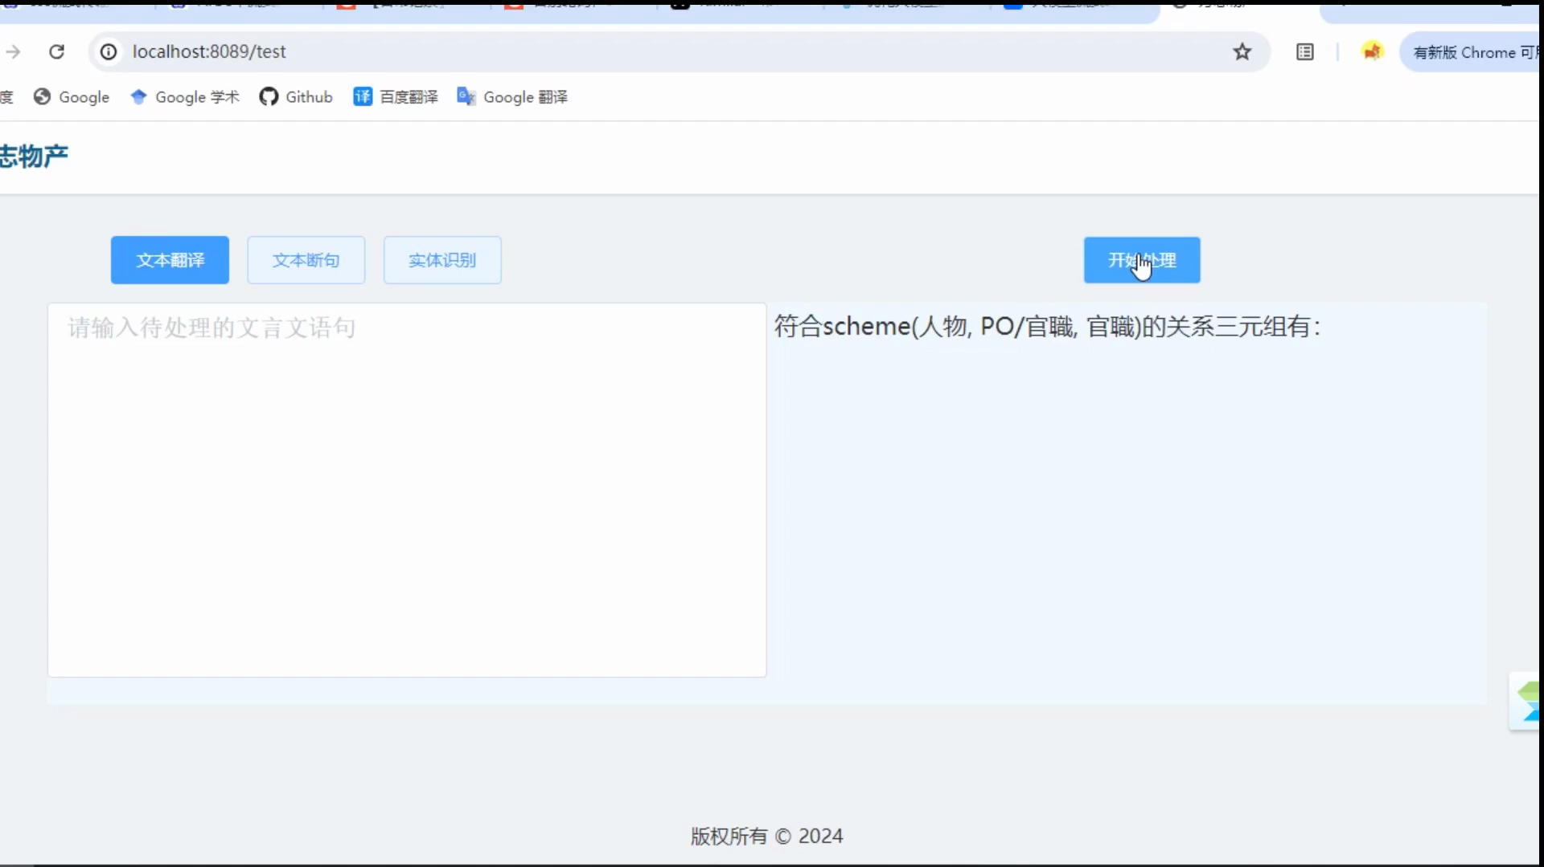
大模型的流式输出
前端的结果展示：

Slide 73
Nginx反向代理
Nginx是一款轻量级的Web 服务器和反向代理服务器，是非常重要的负载均衡中间件，被广泛应用于大型网站架构中。
其特点是占有内存少，并发能力强，事实上nginx的并发能力在同类型的网页服务器中表现较好，有高达 50,000 个并发连接数记录。此外，其优点还有跨平台服务、配置简洁、易于维护等。
核心功能：
Nginx反向代理功能
负载均衡
动静分离

Slide 74
Nginx反向代理
代理：网络代理，是一种比较特殊的网络服务，允许一个终端（通常指客户端）通过这个服务与另一个终端（通常指服务器端）进行非直接的连接。代理服务有利于保障网络终端的隐私或者安全，可以在一定程度上阻止网络攻击（因为通过代理，可以隐藏真正的服务器端/客户端）。
代理也是解决跨域访问的重要手段。浏览器设计一种安全机制，即同源策略。同源策略要求不同域名的网页之间不能相互访问对方的资源。当一个网页的运行脚本试图访问另一个不同域名的网页资源时，就发生了跨域访问错误。

Slide 75
Nginx反向代理
代理也分为正向代理与反向代理。
正向代理：也称为客户端代理，代理的对象为客户端，对于服务器不知道真实客户的信息。例如:翻墙软件。
反向代理：代理的对象为服务器端。对于客户来说不知道服务器的信息。例如: nginx。
客户端
Proxy
服务器
反向代理
正向代理
客户端
Proxy
服务器

Slide 76
Nginx反向代理
配置步骤：
官网下载：htttp://nginx.org，无需安装直接放在某处
打包前端项目（前后端分离），并将其放在 /html 文件夹内
进入 /conf 文件夹内配置 ngnix.conf 文件 （最好使用代码编辑器编辑）
启动 nginx.exe

Slide 77
Nginx反向代理
server { listen 8089; server_name localhost; location / { root html/dist; index index.html index.htm; try_files $uri $uri/ /index.html; } location /api/ { proxy_pass http://127.0.0.1:8088; # 将请求代理到后端服务器 proxy_set_header Host $host; # 设置请求头 proxy_set_header X-Real-IP $remote_addr; proxy_set_header X-Forwarded-For $proxy_add_x_forwarded_for; } error_page 500 502 503 504 /50x.html; location = /50x.html { root html; } }
监听：http://localhost:8089/
location / ：配置前端资源
root ：配置前端项目地址
index/try_files：避免跨域刷新出现404
location /api/：过滤出http://localhost:8089
/api/*请求并执行操作
proxy_pass：代理地址，即服务器地址
proxy_set_*：固定配置，无需修改
将http://localhost:8089/api/*请求转发给http://127.0.0.1:8088服务器，实现反向代理

Slide 78
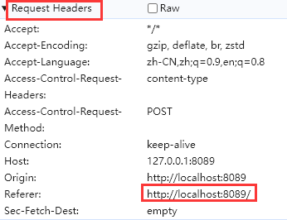
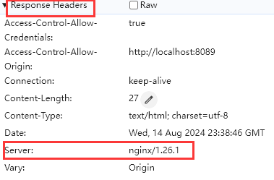
Nginx反向代理
前端：http://localhost:8089/ 后端：http://localhost:8088/

